Slide 1

Федеральное государственное автономное образовательное учреждение высшего образования «Московский политехнический университет»
Разработка сайта для
настольно-ролевой игры
Автор: Гайдарь Максим Денисович
Студент группы 221-3711
Дипломный руководитель: Кандрашина М. А.
Старший преподаватель

Slide 2

Актуальность и новизна
Разработка сайта для настольно-ролевой игры
Объект: процесс цифровой поддержки настольной ролевой системы E'Magios Core. Предмет: веб-платформа для хранения, поиска и использования правил, справочников и пользовательских персонажей. Актуальность: настольная ролевая система содержит большой объём правил, заклинаний и данных персонажей. Веб-платформа упрощает поиск информации, ведение персонажей и обеспечивает облачный доступ с разных устройств.

Slide 3
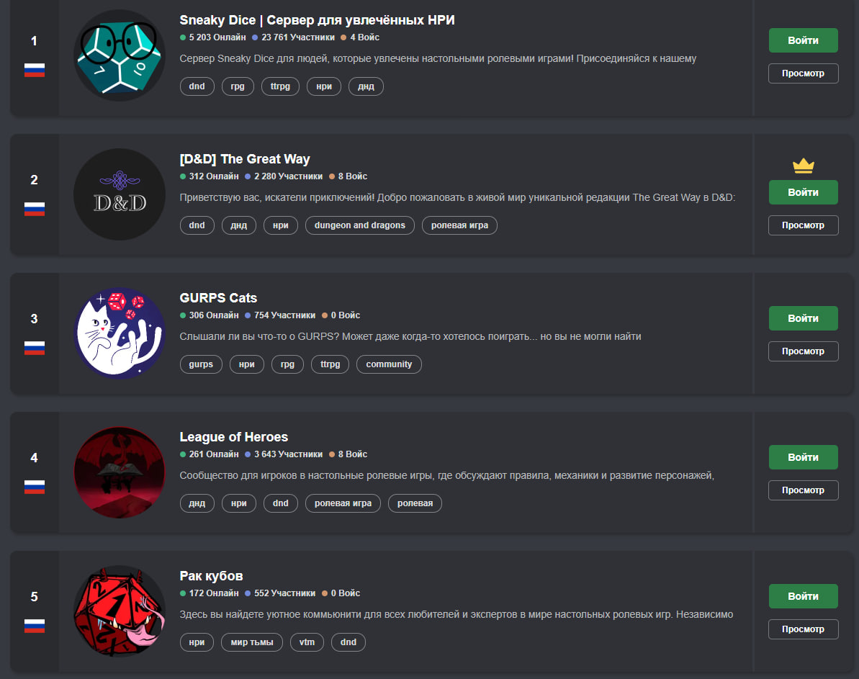
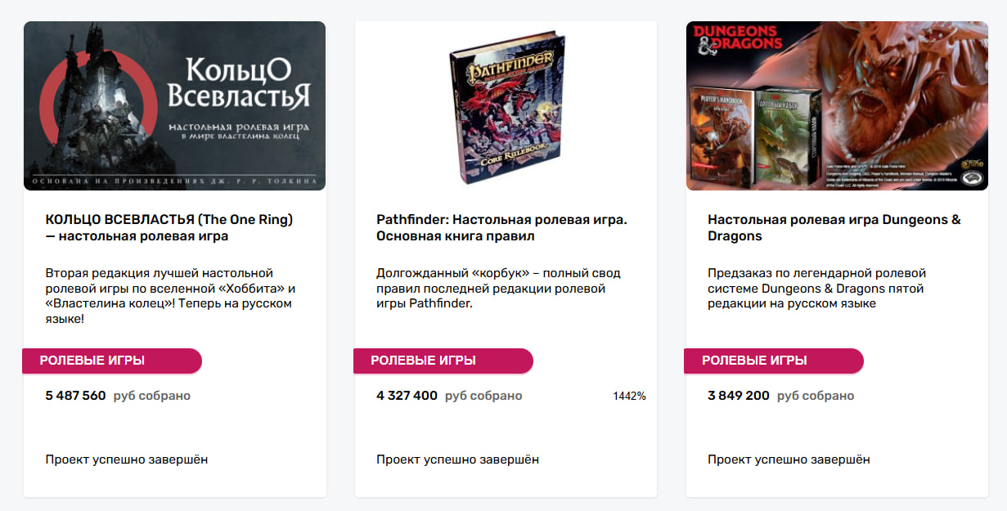

Актуальность и новизна
Разработка сайта для настольно-ролевой игры

Slide 4
Цель и задачи
Разработка сайта для настольно-ролевой игры
Цель работы - разработка многофункционального веб-сайта для поддержки настольной ролевой системы E'Magios Core, обеспечивающего удобный доступ к игровому контенту и предоставляющего пользователям интерактивные инструменты для подготовки и сопровождения игрового процесса.
Задачи:
Исследование предметной области
Анализ аналогичных продуктов
Создание парсинга для переноса контента из Obsidian
Проектирование структуры веб-приложения
Разработка веб-сайта
Тестирование

Slide 5
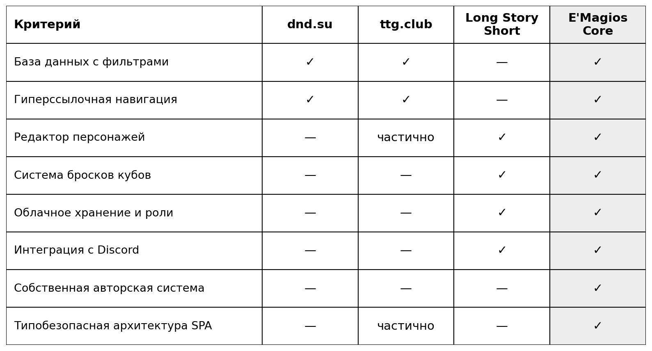
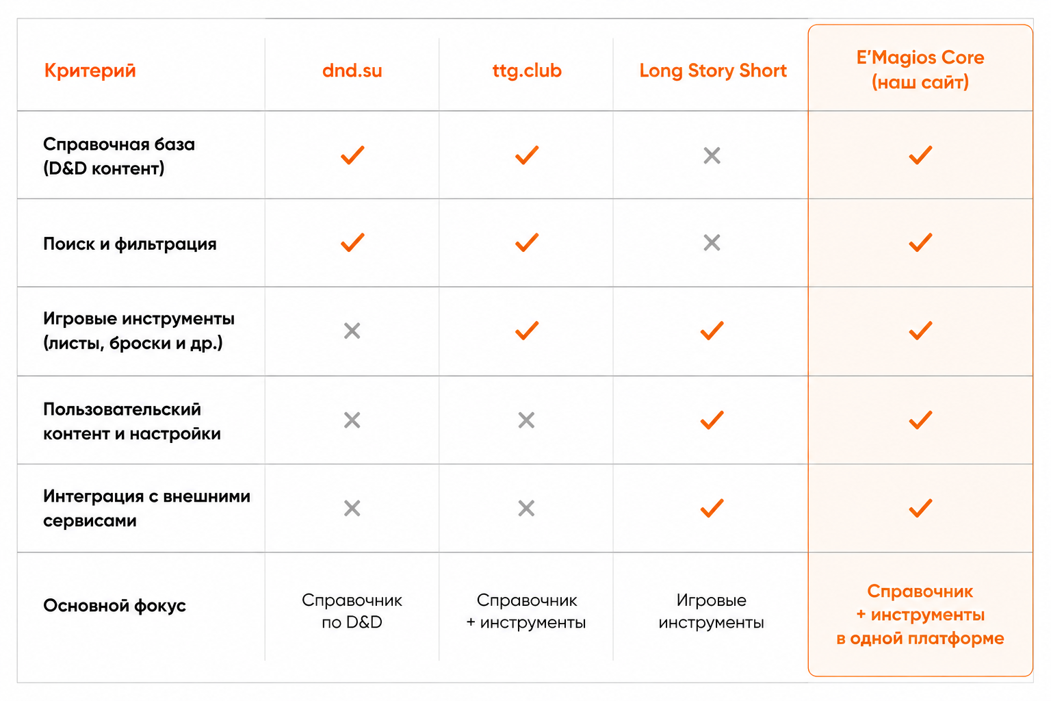
Анализ конкурентов
Разработка сайта для настольно-ролевой игры

Slide 6
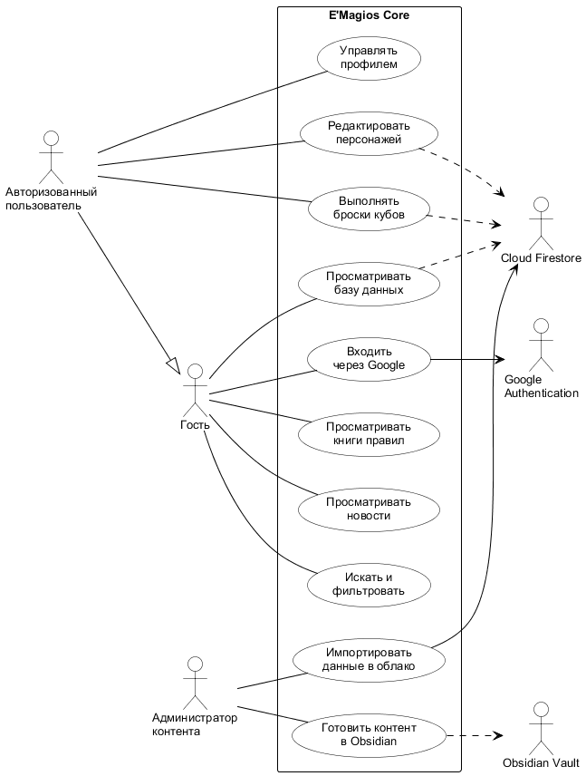
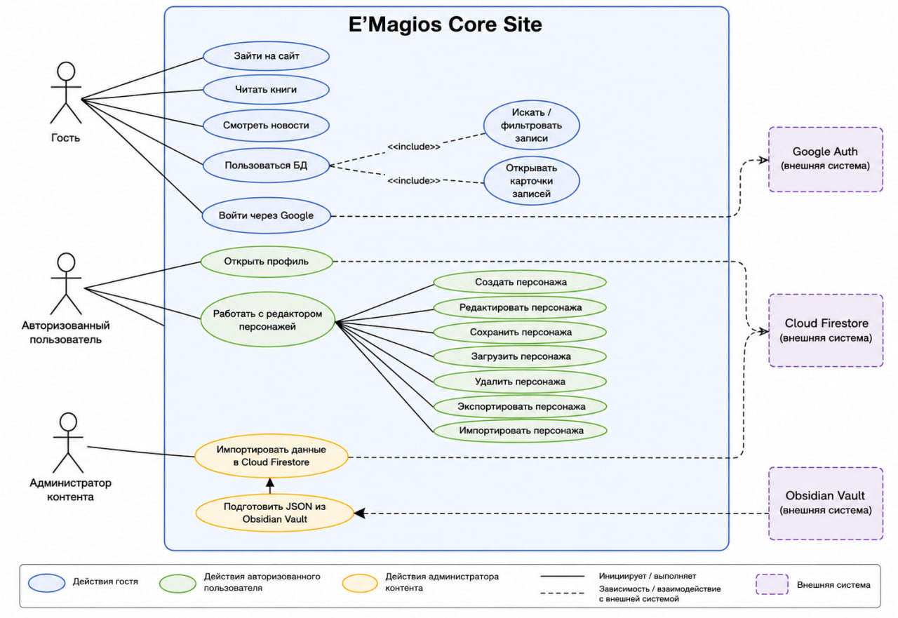
Функциональные возможности
Разработка сайта для настольно-ролевой игры

Slide 7
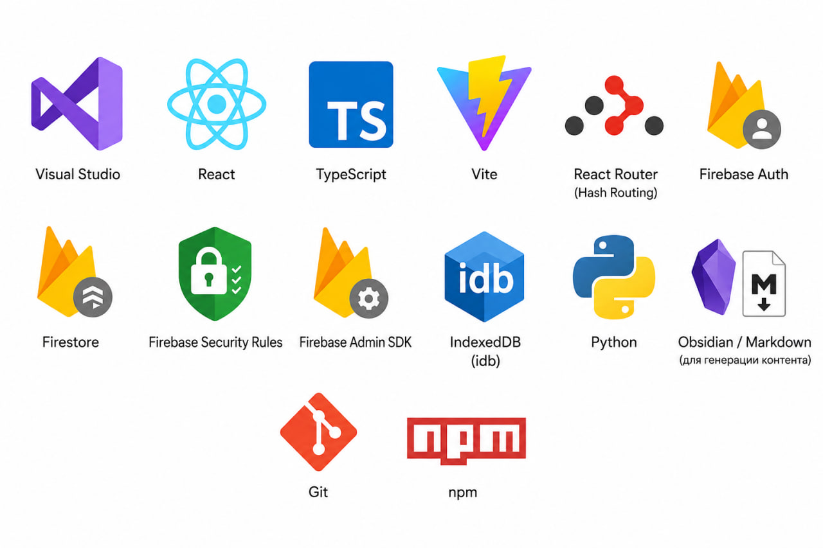
Разработка сайта для настольно-ролевой игры
Инструментальные средства
Notes:
При разработке будут использованы следующие инструментальные средства (устно проговариваете почему)

Slide 8
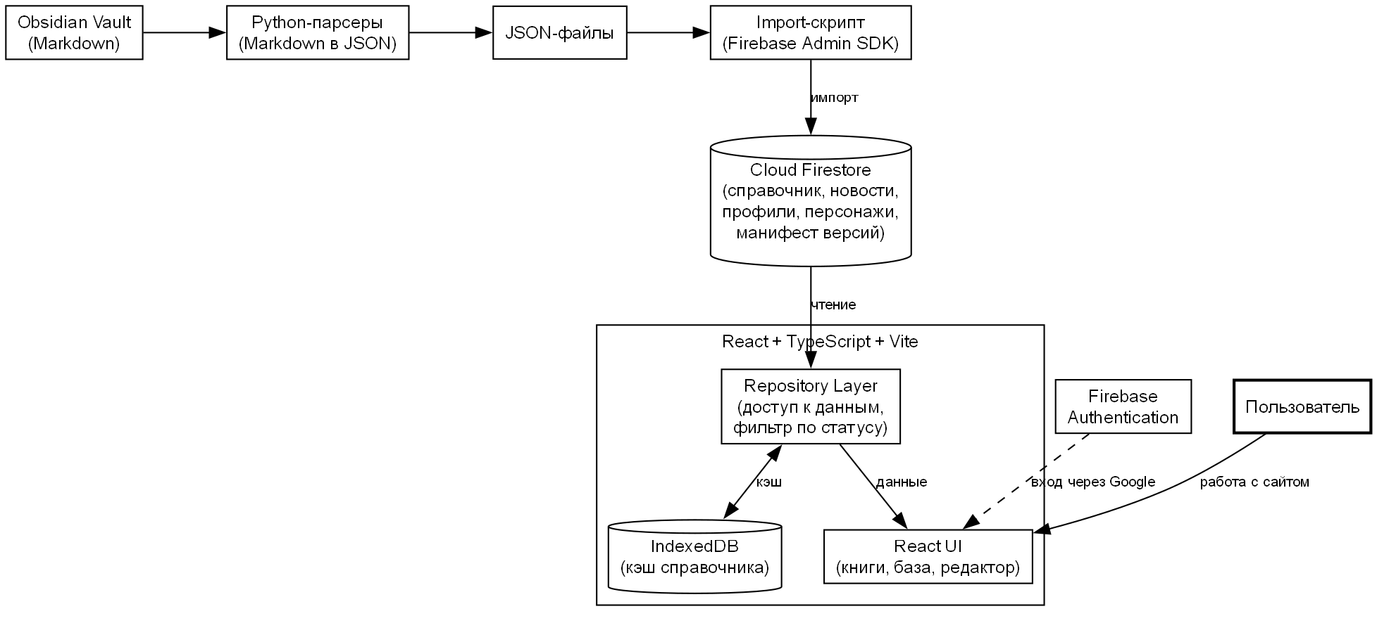
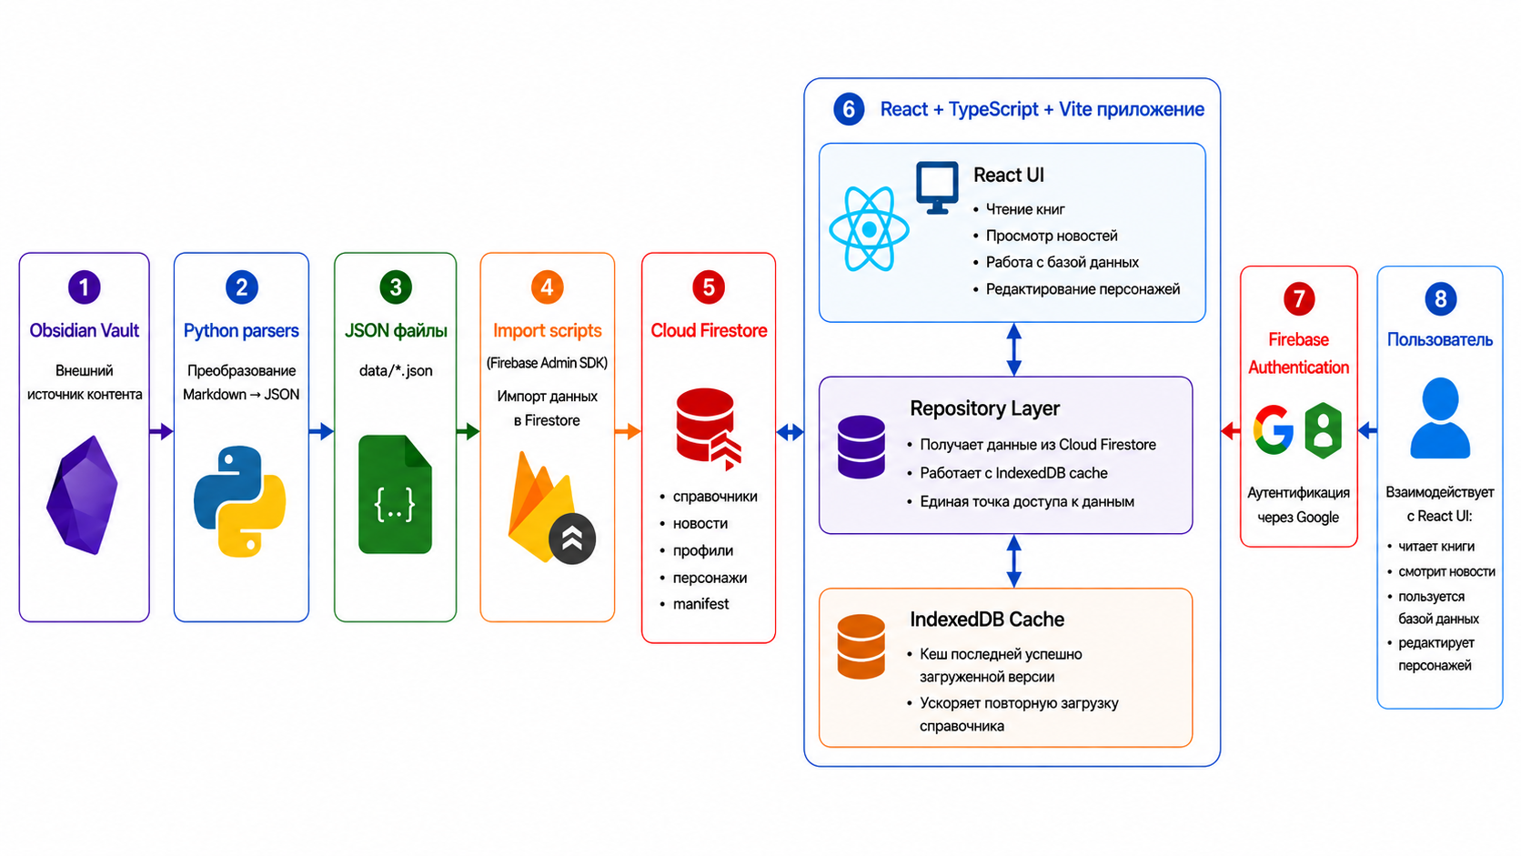
Разработка сайта для настольно-ролевой игры
Архитектура
Notes:
Архитектуру вы можете показать через разные диаграммы, вопрос только расстановки акцентов: IDEF и ее декомпозиции позволят сконцентрировать внимание на обработке данных. Если система большая допустимо 2 слайда с логическим и процессным видами.

Slide 9
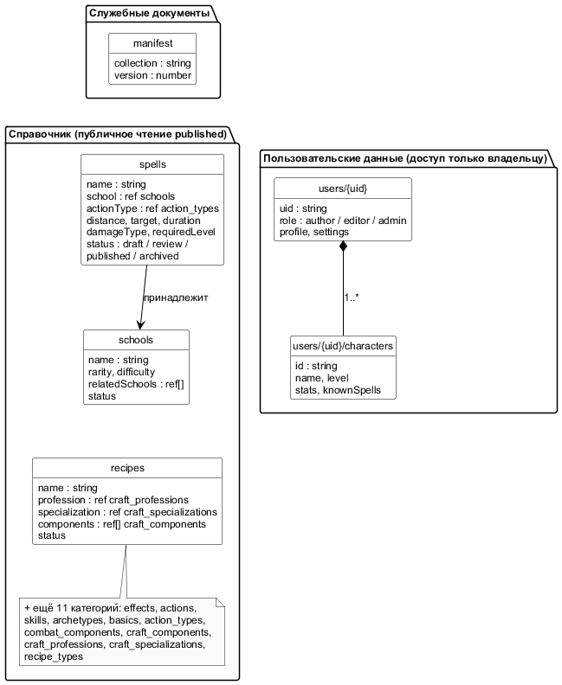
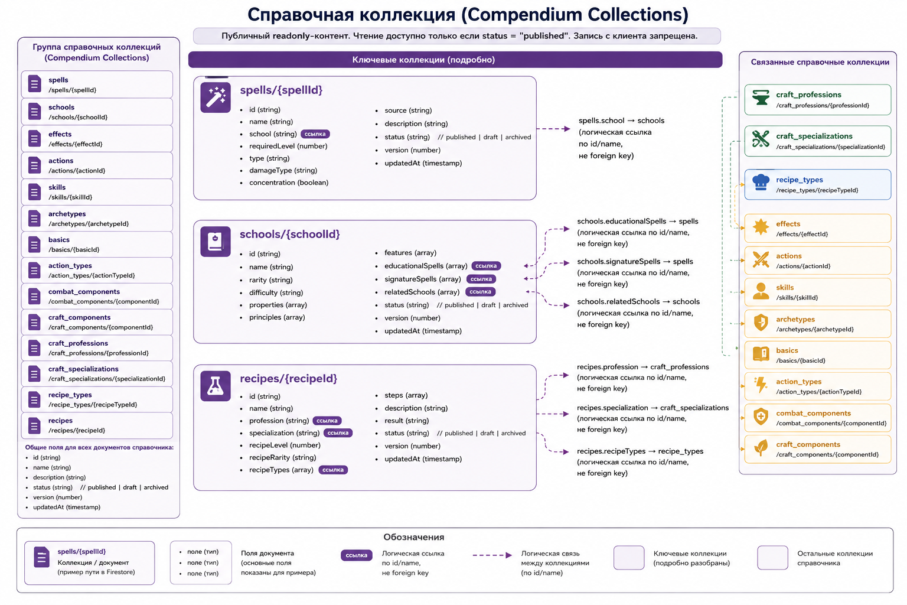
Разработка сайта для настольно-ролевой игры
БД
Notes:
Архитектуру вы можете показать через разные диаграммы, вопрос только расстановки акцентов: IDEF и ее декомпозиции позволят сконцентрировать внимание на обработке данных. Если система большая допустимо 2 слайда с логическим и процессным видами.

Slide 10
Заключение
Разработка сайта для настольно-ролевой игры
В ходе выполнения выпускной квалификационной работы был разработан веб-сайт E'Magios Core. В процессе создания программного продукта были успешно выполнены этапы анализа, проектирования, разработки и тестирования, что позволило достичь соответствия поставленным целям и задачам.
Перспективы: Планируется добавление Редактора Заклинаний, создание Content Editor, интеграция с Telegram, автоматические тесты.

Slide 11

«Разработка сайта для настольно-ролевой игры»
Автор: Гайдарь Максим Денисович
Студент группы 221-3711
Дипломный руководитель: Кандрашина М. А.
Старший преподаватель

Slide 12
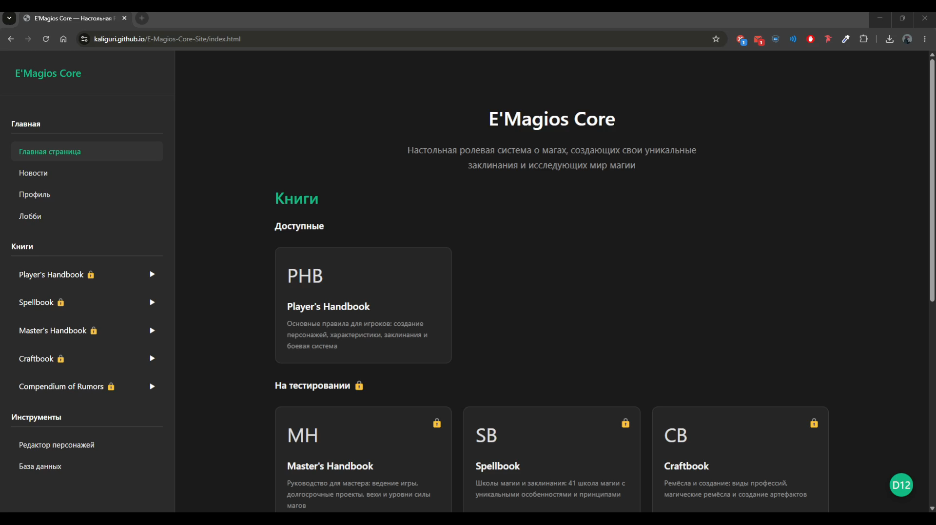
Разработка сайта для настольно-ролевой игры
Демонстрация проекта
Notes:
Видео демо. Комментируете.

